Slide 1
Решение задач на деление
Математика 2 класс
Калмыкова Ирина Филипповна
ГБОУ СОШ №1 с.Приволжье

Slide 2
Деление по содержанию
6 орехов раздали по 3 ореха
каждому ребенку.
Сколько детей получили орехи?
6:3=2 (д.)-
получили орехи
Ответ: 2 детей

Slide 3
Девять мячей раздали игрокам, по три каждому. Сколько игроков получили мячи?
9:3=3 (иг.)-
получили мячи
Ответ: 3 игрока

Slide 4
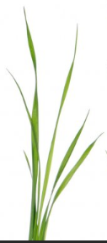
Деление на равные части
6 насекомых расползлись на две травинки поровну. По сколько насекомых на каждой травинке?

Slide 5
6 насекомых расползлись на две травинки поровну. По сколько насекомых на каждой травинке?
6:2=3 (н.)
- на каждой травинке
Ответ: по 3 насекомых

Slide 6
Из 12 метров ткани сшили 4 одинаковых платья. Сколько метров ткани потребовалось на одно платье?
1п.
2п.
3п.
4п.
12:4=3 (м)
-потребовалось на одно платье
Ответ: 3 метра

Slide 7
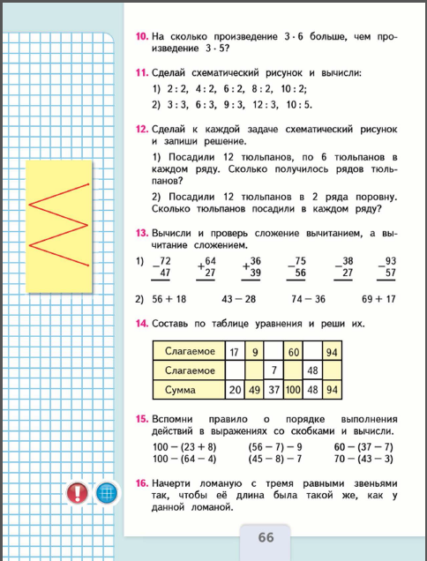
Работа с учебником
№12 с.66

Slide 8
12:6=2 (р)
- с тюльпанами получилось
Ответ: 2 ряда

Slide 9
Работа с учебником
№12 с.66

Slide 10
1р.
2р.
12:2=6 (т)
- посадили в каждом ряду
Ответ: 6 тюльпанов

Slide 11
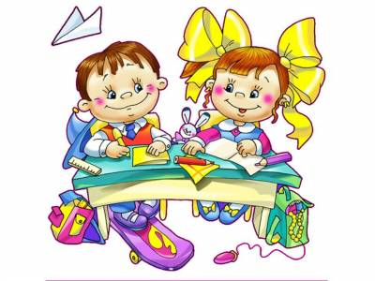
Желаю успехов!

